Slide 1
IT Analytics
姚晗
yaohan125@qq.com

Slide 2
Definition
Managing the system and its resources more effectively, by analysing current and/or past behaviour, to predict future behaviour
通过分析过去和现在的行为，有效管理系统及资源，预测未来行为
The use of mathematical algorithms and other innovations to extract meaningful information from the sea of raw data collected by management and monitoring technologies.
使用数学算法和其他创新技术，从管理和监控技术收集的原始数据中提取有意义的信息。

Slide 3
Target
大数据分析平台
数据整理、训练模型、机器学习、智能分析、可视化报告(趋势展示/风险预警/容量评估)
CICS提供运维数据给大数据分析平台
SMF数据、日志类文件、通知事件

Slide 4
Task
1. VPN连接
2. 搭建jupyter notebook
3. 学习Spark基础

Slide 5

VPN
VPN已经连接成功
王世宇：连接数据需要IP和port。只有一个超级用户，之后根据需要再提供

Slide 6
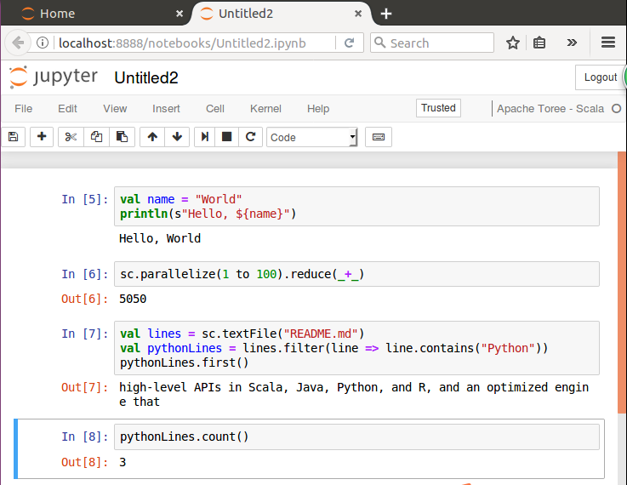
Jupyter notebook
存在问题：
运行缓慢，经常假死
安装过程中全程sudo存在隐患

Slide 7
Related technology
Spark 专为大规模数据处理而设计的快速通用的计算引擎。由UC Berkeley AMP lab开源。与Hadoop不同的是，中间输出结果可以保存在内存中，不需要读写HDFS，更适用于需要迭代的MapReduce的算法。通过Mesos第三方集群框架可以在Hadoop文件系统中并行运行。
AMP Algorithms,Machines and People
Scala Spark在Scala语言中实现，将Scala用作其应用程序框架。Scala是一门多范式的编程语言，设计初衷是集成面向对象编程和函数式编程的各种特性。Scala运行在Java虚拟机上，兼容现有Java程序。编译为Java字节码，可运行于JVM，可调用现有Java类库。
Jupyter Notebook (又称 IPython notebook)是一个交互式笔记本，支持运行40多种编程语言。本质是一个Web应用程序，便于创建和共享文学化程序文档，支持实时代码，数学方程，可视化和markdown。
Python-pip pip是一个安装和管理Python包的工具
Apache Toree toree为应用程序提供交互式和远程访问Apache Spark的机制。是Apache软件基金会(ASF)孵化的一个尝试。

Slide 8
Installation
1. 安装java环境
sudo apt install openjdk-8-jre-headless
java -version验证安装成功
2. 下载spark
网址 http//spark.apache.org/downloads.html 下载spark-2.1.0-bin-hadhoop2.7.tgz
在/usr/ 文件夹下，创建spark文件夹 sudo mkdir spark
firefox下载文件一般保存在/tmp/mozilla[user]文件夹下，重启Ubuntu时tmp内的文件会被删除
解压至/usr/spark/ sudo tar -zxf spark-2.1.0-bin-hadhoop2.7.tgz -C /usr/spark/
3. 安装python-pip sudo apt install python-pip
4. 安装toree
sudo -H pip install https//dist.apache.org/repos/dist/dev/incubator/toree/0.2.0/snapshots/dev1/toree-pip/toree-0.2.0.dev1.tar.gz
sudo jupyter toree install --spark_home=/usr/spark/spark-2.1.0-bin-hadoop2.7
5. 安装notebook sudo pip install notebook
6. 启动notebook sudo jupyter notebook --allow-root

Slide 9

Spark
Spark是快速通用的集群计算平台。
能够在内存中计算，因而速度更快。
适用于需要分布式平台的场景，如批处理，迭代算法，交互式查询，流处理等。
提供基于Python、Java、Scala和SQL的API与内建程序库，还可以兼容Hadoop。

Slide 10
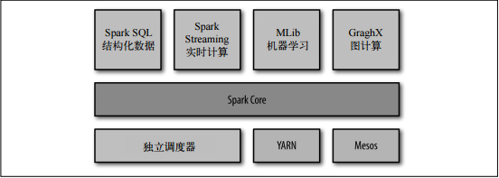
Architecture
Spark核心是计算引擎，支持各种高级组件
Spark Core 基本功能，RDD的API定义
Spark SQL 操作结构化数据，支持Hive表，Parquet，JSON等
Spark Streaming 对实时数据进行流式运算
MLlib 提供常见机器学习功能的程序库，包括分类，回归，聚类，协同过滤
GraphX 操作图，进行并行图计算
集群管理器 自带独立调度器，支持集群管理器Hadoop YARN Apache Mesos

Slide 11
RDD
RDD(Resilient Distributed Dataset 弹性分布式数据集)
操作 转化操作(transformation) 由一个RDD生成一个新的RDD
行动操作(action) 对RDD计算出一个结果，返回驱动器程序中
惰性计算只有第一次在一个行动操作中用到时，才会真正计算。
缓存默认情况，每次行动操作都会重新计算，为了重用RDD，可通过.persist()缓存。

Slide 12
Create
parallelize()
把程序中已有集合传给SparkContext。多用于测试，由于需要将整个数据集先放入内存，所以用的不多。
textFile()
将文本文件读入RDD

Slide 13
Transformation
filter(func) 传入函数，返回符合条件的全新RDD
map(func) 传入函数，作用于每个参数，返回对应值的RDD
flatMap(func) 传入函数，返回值序列的迭代器可访问元素的RDD
distinct(func) 返回去重后的RDD,需要混洗(shuffle)，开销大
union(o) 将两个RDD进行合并
intersection(o) 返回两个RDD共同元素的RDD,需要混洗
subtract(o) 返回RDD中不含o的元素的RDD，需要混洗
cartesian(o) 返回两个RDD的笛卡尔乘积，求大规模开销巨大

Slide 14
Action
collect() 获取整个RDD中的数据，不能用在大规模数据集
count() 返回计数结果
first() 返回RDD的第一个值
take(n) 收集RDD中的n个元素
top(n) 返回排序RDD的前n个元素
reduce(func) 并行整合所有数据
fold(zero)(func) 需要提供初值
aggregate () 通常返回不同类型的函数
foreach(func) 对每个元素使用给定函数

Slide 15
Thank you
下一步工作
继续学习Spark 注重代码实践
学习性能监控文档，中文的入门
熟悉现有的模型和工具
明确需求
已有以python实现的工具，能做1-2小时的数据处理
用Spark做更长时间甚至即时性的数据处理
目前不需要集群，本地实现即可

